Slide 1
Добрый день!
Начнём?...

Slide 2
Знай свои права
Тема мероприятия:

Slide 3
Закон РФ
положения
«О защите прав потребителей»
отдельные
знакомство

Slide 4
Цель мероприятия:
Познакомиться с отдельными положениями Закона РФ «О защите прав потребителя»

Slide 5
Задачи:
1. создать целостное представление о защите прав потребителей при продаже товаров.
2. развивать навыки анализа правовых ситуаций и применения полученных знаний
3. воспитывать уважительное отношение к окружающим; умение работать в команде

Slide 6
План:
1. Знакомство с жюри.
2. Правила мероприятия.
3. Содержание мероприятия.
4. Результаты мероприятия.

Slide 7
Ребусы
1. Отвечает та команда, которая первая поднимет флажок.
2. Выкрикивать строго запрещено!
3. На обсуждение ребуса предоставляется 1 минута
4. За правильный ответ назначается 1 балл

Slide 8
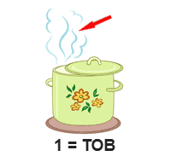

Slide 9
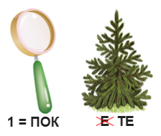

Slide 10
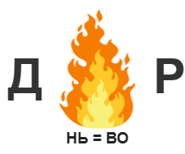

Slide 11
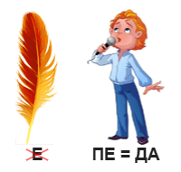

Slide 12
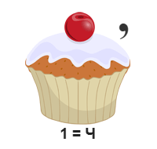

Slide 13
Расширяем кругозор

Slide 14
НЕДОСТАТОК ТОВАРА
несоответствие товара или обязательным требованиям, предусмотренным законом, либо в установленном им порядке, или условиям договора (а при их отсутствии или неполноте условий - обычно предъявляемым требованиям), или целям, для которых товар такого рода обычно используется или о которых потребитель поставил в известность продавца при заключении договора, или образцу и (или) описанию при продаже товара по образцу.

Slide 15
ПОТРЕБИТЕЛЬ
гражданин, имеющий намерение заказать или приобрести либо заказывающий, приобретающий или использующий товары (работы, услуги) исключительно для личных, семейных, домашних и иных нужд, не связанных с осуществлением предпринимательской деятельности

Slide 16
ПРОДАВЕЦ
организация независимо от ее организационно-правовой формы, а также индивидуальный предприниматель, реализующие товары потребителям по договору купли-продажи.

Slide 17
СУЩЕСТВЕННЫЙ НЕДОСТАТОК ТОВАРА
неустранимый недостаток или недостаток, который не может быть устранен без несоразмерных расходов или затрат времени, или выявляется неоднократно, или проявляется вновь после его устранения, или другие подобные недостатки

Slide 18
Моделирование ситуаций

Slide 19
Решение ситуационных задач

